Slide 1
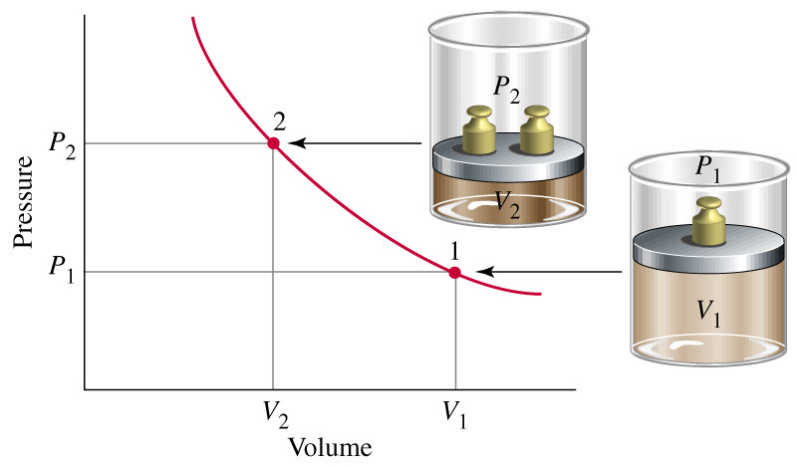
Tema 12: Gases
12.1 Propiedades de los gases: presión de un gas.
12.2 Ecuación de los gases ideales.
12.3 Aplicaciones de la ecuación de los gases ideales.
12.4 Mezclas de gases.
12.5 Gases no ideales (reales).
T12.1

Slide 2
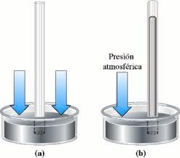
12.1 Propiedades de los gases: presión del gas
Fuerza (N)
Presión :
Presión ejercida por una columna de fluido:
P (Pa) =
Área (m²)
P = g ·h ·d
Presión barométrica
Presión atmosférica
1,00 atm
760 mm Hg, 760 torr
101,325 kPa
1,01325 bar
1013,25 mbar
Presión normal o estándar
Pº = 1 bar
T12.2
Notes:
Resulta difícil medir la fuerza ejercida por las moléculas de gas.
Mida la presión del gas indirectamente comparándola con la presión de un líquido.
La presión de un líquido depende solamente de la altura de la columna del líquido y de la densidad del líquido.
1 atm = 760 mm Hg cuando
δHg = 13,5951 g/cm3 (0°C)
g = 9,80665 m/s2
Nota: P_{bar} se refiere a la MEDIDA DE LA PRESIÓN ATMOSFÉRICA en el libro de texto.
Desde 1982 la IUPAC recomienda usar el bar como presión estándar por ser compatible con el SI de unidades: 1bar = 10⁵ Pa.

Slide 3
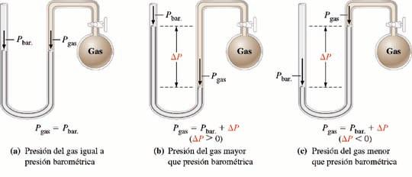
Manómetros
P_{bar}
P_{gas}
P_{gas}
P_{bar}
ΔP
ΔP
P_{gas}
P_{bar}
P_{gas} = P_{bar}
(a) Presión del gas igual a presión barométrica.
P_{gas} = P_{bar} + ΔP
(ΔP > 0)
(b) Presión del gas mayor que presión barométrica.
P_{gas} = P_{bar} + ΔP
(ΔP < 0)
(b) Presión del gas menor que presión barométrica.
T12.3
Notes:
Resulta difícil colocar un barómetro dentro del recipiente del gas con objeto de medirlo.
Los manómetros comparan la presión del gas y la presión barométrica.

Slide 4
Condiciones estándar de temperatura y presión
Las propiedades del gas dependen de las condiciones.
Tradicionalmente, las “condiciones estándar” de temperatura y presión.
Desde 1982 la IUPAC recomienda
Presión estándar = Pº = 1 bar
P = 1 atm = 760 mm Hg
T = 0 °C = 273,15 K
T12.6
Notes:
Para evitar confusiones mejor especificar la P y T a la que se trabaja.
La IUPAC no recomienda ninguna T estándar, sólo Pº. La T del estado estándar es la de trabajo con ese estado estándar, es decir, hay un estado estándar para cada T.

Slide 5
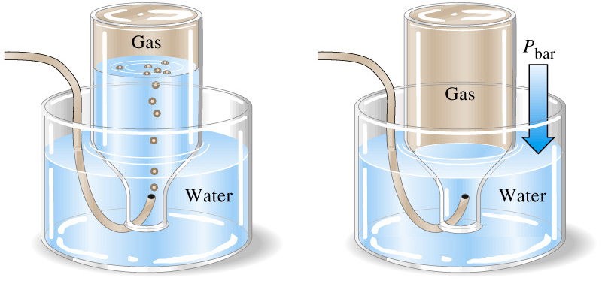
Cámara neumática
Agua
Agua
P_{tot} = P_{bar} = P_{gas} + P_{H2O}
T12.14
Notes:
La presión total del gas húmedo es igual a la presión atmosférica (P_{bar}), si el nivel del agua es el mismo dentro y fuera.
A temperaturas específicas se puede conocer la presión parcial del agua.
Puede calcular P_{gas} y utilizarlo en cálculos estequiométricos.

Slide 6
12.2 Combinación de las leyes de los gases: ecuación de los gases ideales
Ley de Boyle V ∝ 1/P
Ley de Charles V ∝ T
Ley de Avogadro V ∝ n
nT
V ∝
P
nT
V = R
PV = nRT
P
Constante de los gases
= 0,082057 atm L mol⁻¹ K⁻¹
PV
= 82,057 atm cm³ mol⁻¹ K⁻¹
R =
nT
= 8,3145 Pa m³ mol⁻¹ K⁻¹
= 8,3145 J mol⁻¹ K⁻¹
T12.9
Notes:
Cualquier gas cuyo comportamiento obedezca esta ecuación de los gases ideales se denomina gas ideal o gas perfecto.
El modelo de gas ideal supone partículas puntuales (sin volumen) y sin interacciones enre ellas.
R es la constante de los gases. Sustituya y calcule.

Slide 7
12.3 Aplicaciones de la ecuación de los gases ideales
P₁V₁
P₂V₂
R =
=
n₁T₁
n₂T₂
Si el volumen y la cantidad del gas se mantienen constantes:
P₁
P₂
=
T₁
T₂
Determinación de la masa molar
m
m
m
RT
PV = nRT
y
n =
PV =
RT
M =
M
M
PV
Determinación de las densidades de los gases
m
m
PV = nRT
y
d =
, n =
V
M
m
m
MP
PV =
RT
= d =
M
V
RT
T12.10
Notes:
Si son otras condiciones las que se mantienen constantes, se obtienen otras relaciones

Slide 8
12.4 Mezclas de gases: presión parcial
Las leyes de los gases ideales se aplican a las mezclas de gases ideales.
P_{tot}V_{tot} = n_{tot}RT
Presión parcial:
Cada componente de una mezcla de gases ideales ejerce una presión igual a la que ejercería si estuviese él solo en el recipiente (presión parcial del gas), de modo que la presión total es la suma de las presiones parciales de todos los gases de la mezcla.
P_{a}V = n_{a}RT
P_{tot} = P_{a} + P_{b} +…
P_{a}
n_{a}RT / V_{tot}
n_{a}
=
=
=
χ_{a}
P_{tot}
n_{tot}RT / V_{tot}
n_{tot}
P_{a} = χ_{a} P_{tot}
Volumen parcial :
Es el volumen que un componente de una mezcla de gases ocuparía si estuviese a la presión total de la mezcla. La suma de los volúmenes parciales es el volumen total de la mezcla.
V_{a} = χ_{a} V_{tot}
V_{tot} = V_{a} + V_{b}+…
T12.12
Notes:
La presión parcial es la presión con la que un componente de una mezcla de gases contribuye a la presión total.
El volumen parcial es el volumen que un componente de una mezcla de gases ocuparía si estuviese a la presión total de la mezcla.
La proporción del volumen parcial y el volumen total, o de la presión parcial y la presión total es la FRACCIÓN MOLAR.

Slide 9
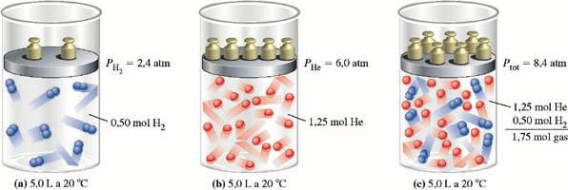
Ley de Dalton de las presiones parciales
T12.13

Slide 10
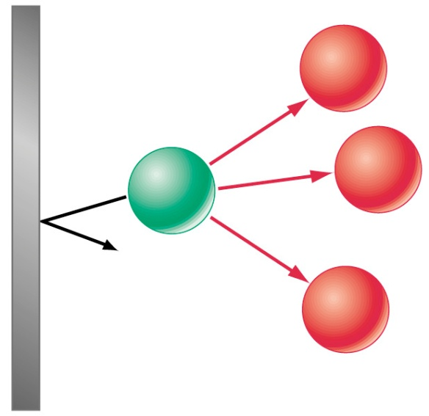
12.5 Gases reales
Factor de compresibilidad: PV / nRT .
PV / nRT = 1 para gases ideales.
Se producen desviaciones para los gases reales.
PV / nRT > 1 – el volumen molecular es significativo.
PV / nRT < 1 – fuerzas intermoleculares de atracción.
Ecuación de Van der Waals
n²a
P +
V – nb = nRT
V²
a y b dependen de la naturaleza de cada gas, T y P.
T12.23

Slide 11
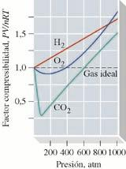
Gases reales
Factor de compresibilidad, PV/nRT
Presión, atm
T12.24

